Slide 1

NHIỆT LIỆT CHÀO MỪNG QUÝ THẦY CÔ VỀ THĂM LỚP

Slide 2



Slide 4
CHIA SẺ

Slide 5


Slide 6


Slide 7
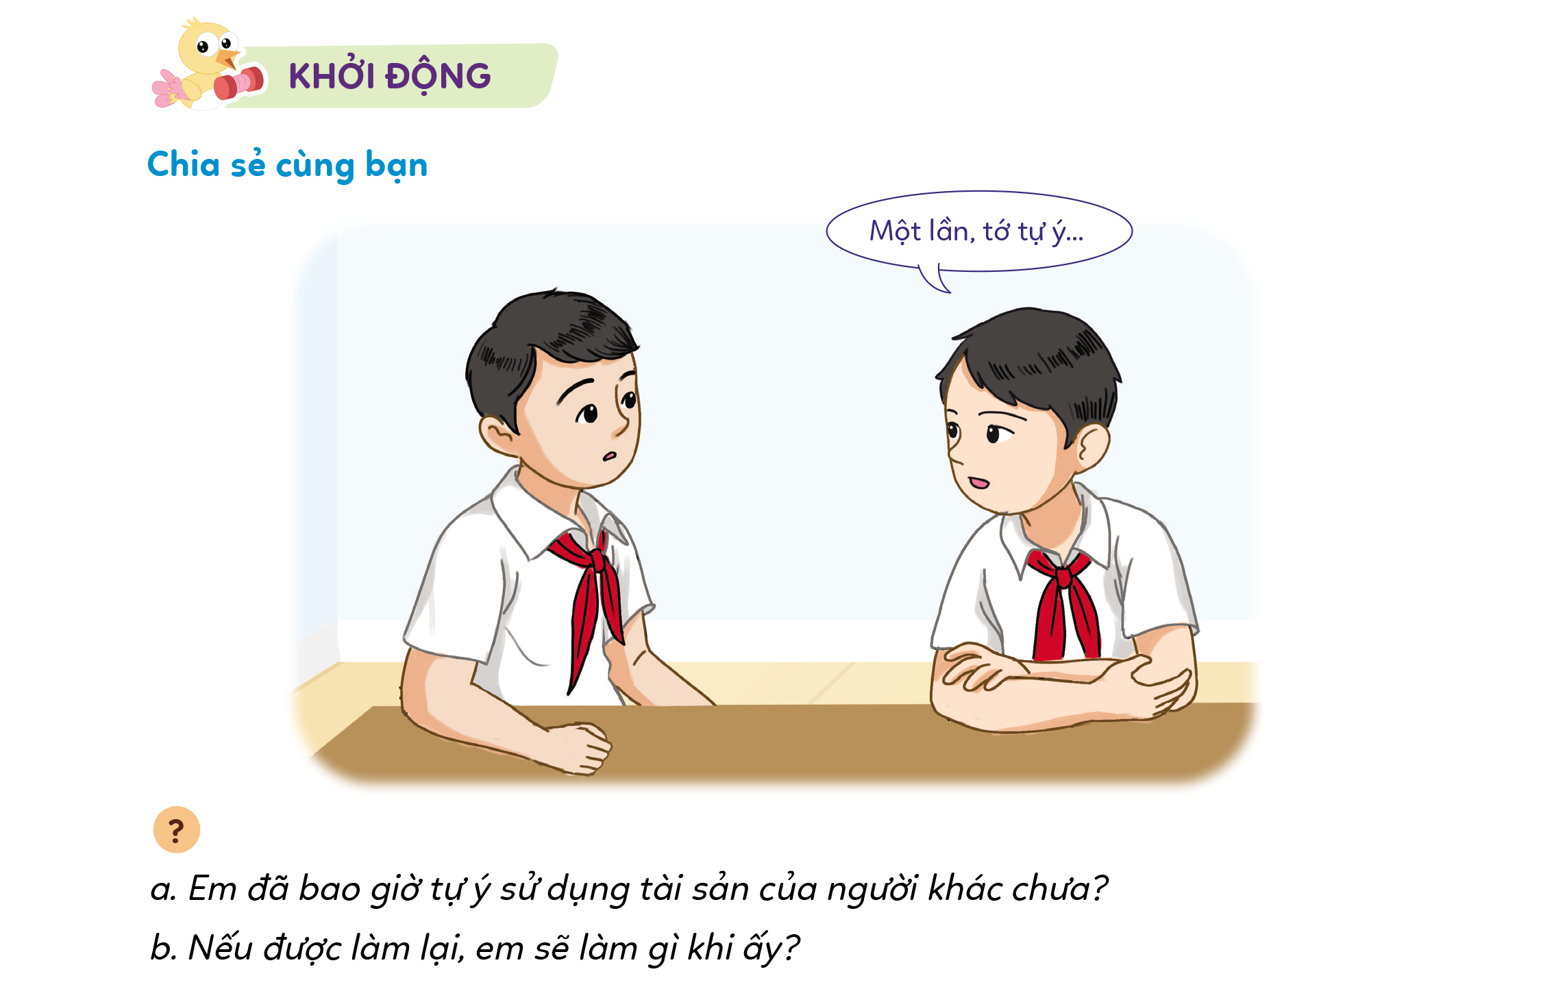

Slide 8
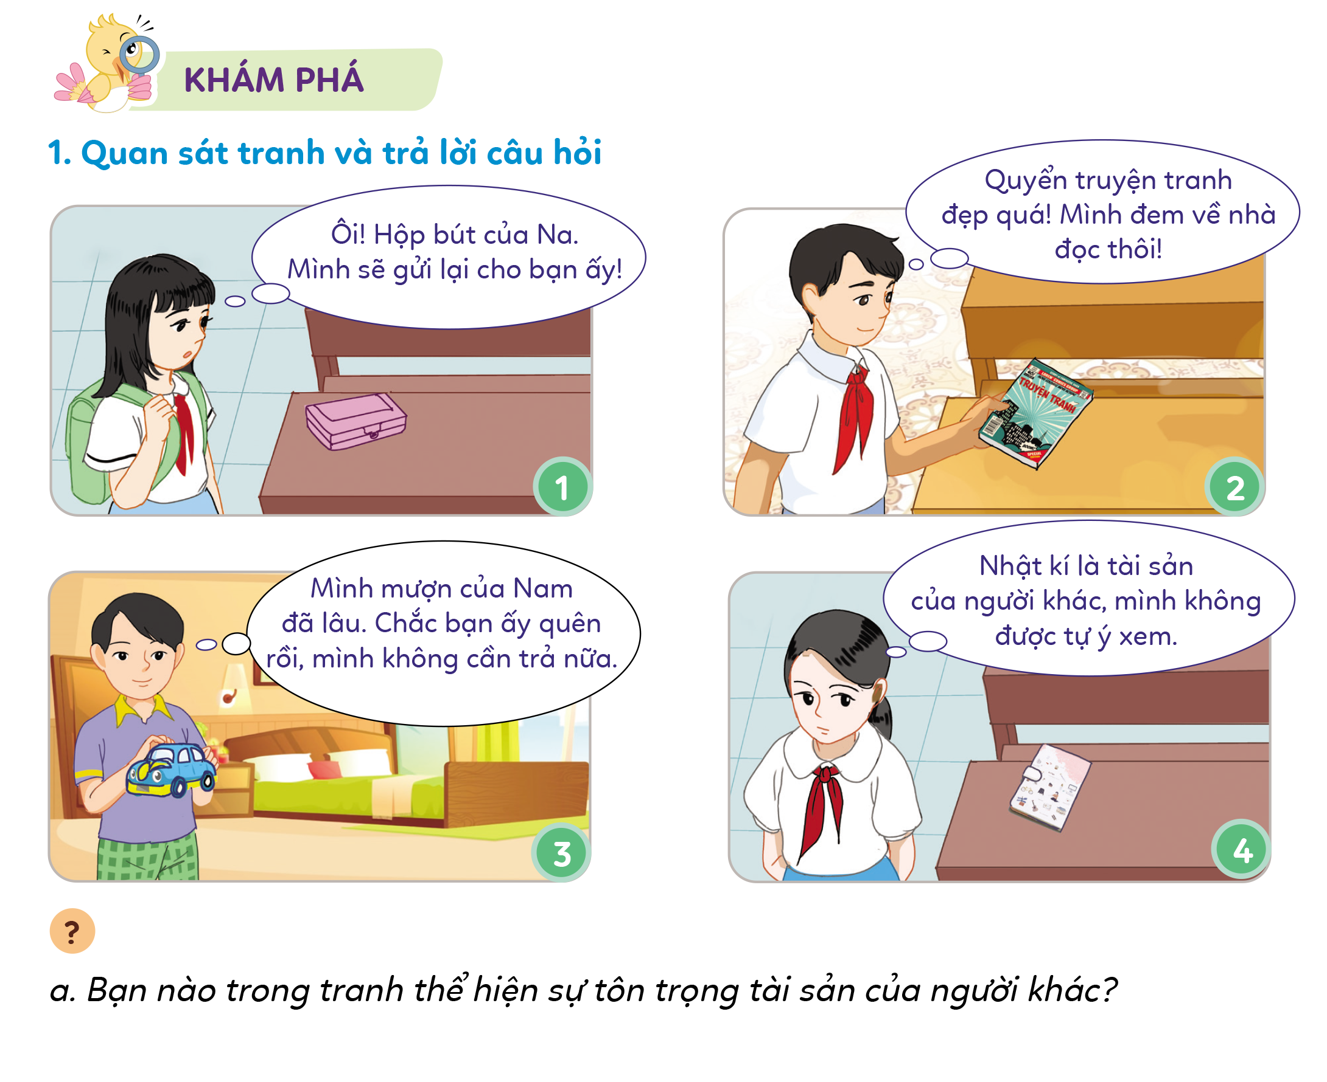

Slide 9
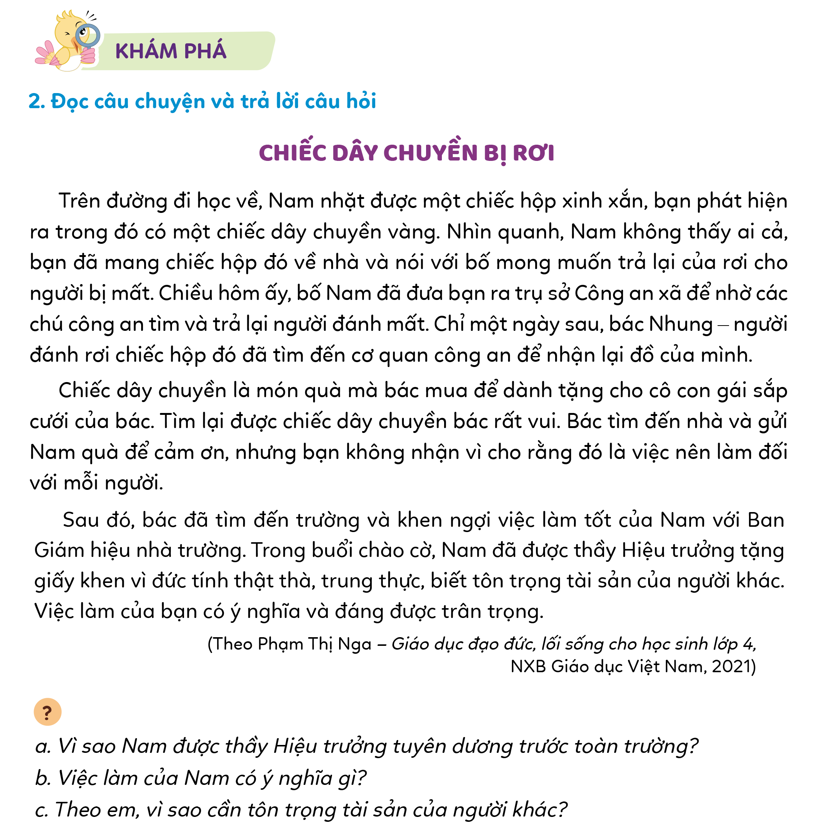

Slide 10




